Slide 1

校園故事
(Animaze)

Slide 2
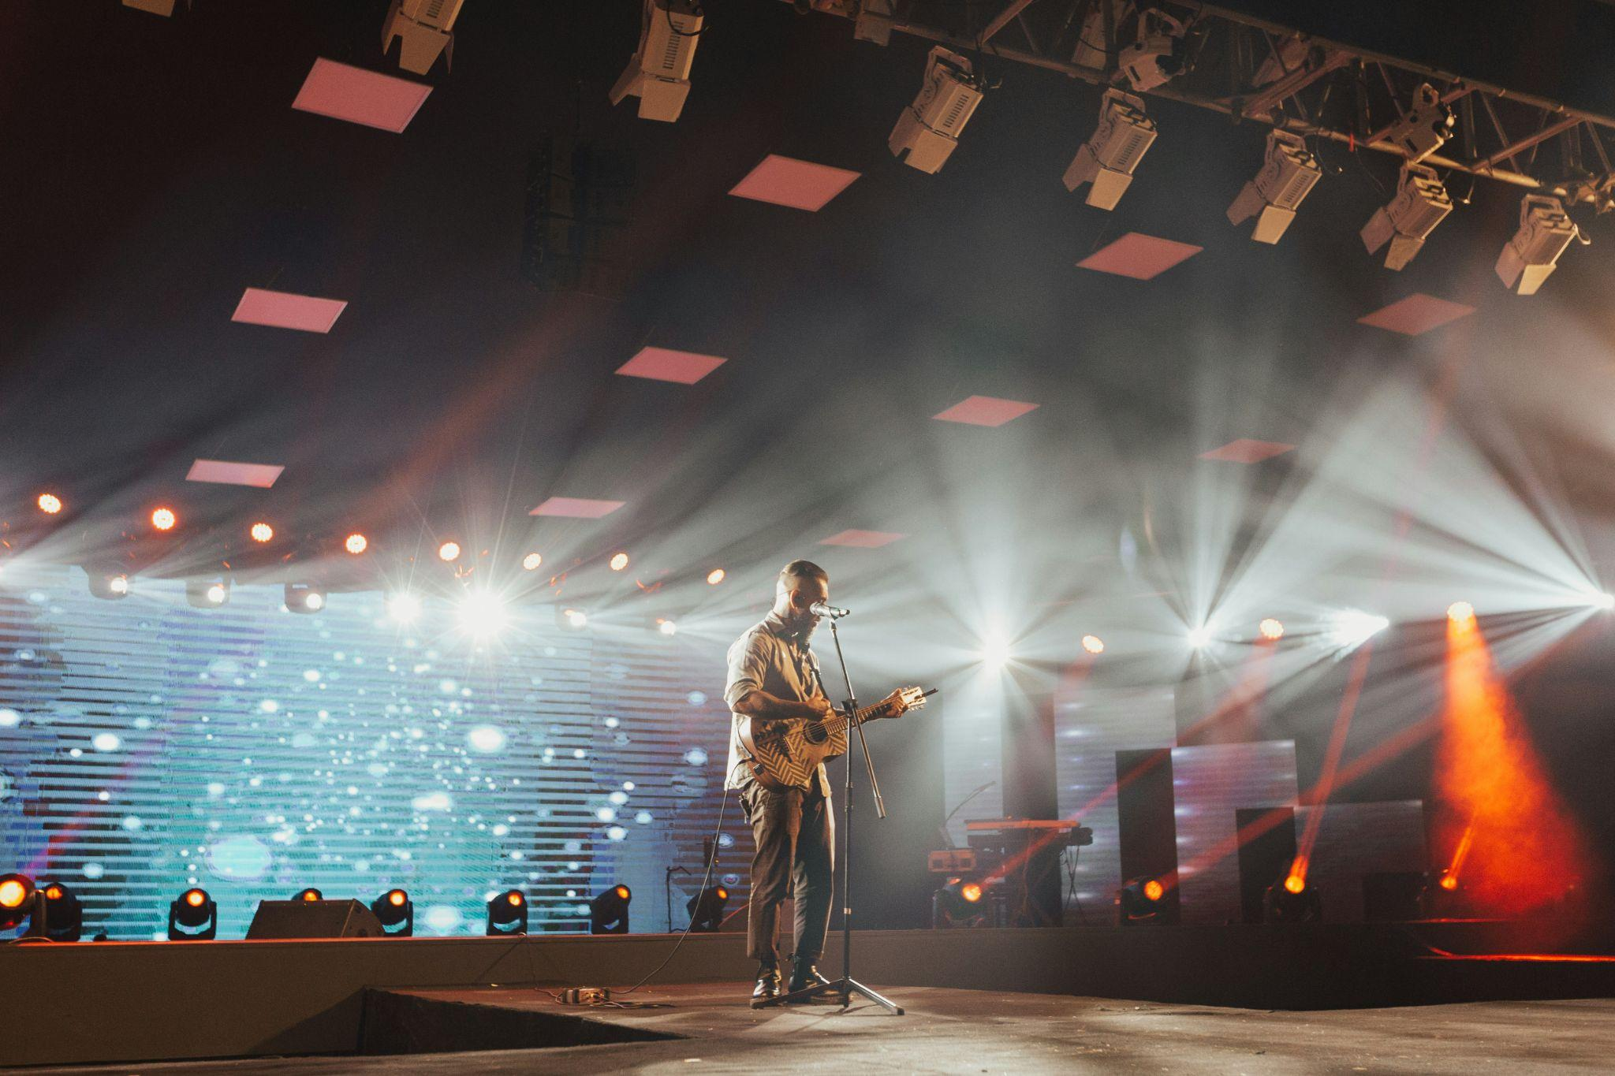
1.目標
Notes:
我從小熱愛音樂，在中學時期，我參加了校園才藝表演比賽，想要站在舞台中央，讓全校師生為我喝采。

Slide 3

2.阻礙
Notes:
然而，這條路並不平坦。比賽的參賽者眾多，其中不乏天賦異稟的同學。我發現自己平時忙於學業，練習的時間非常有限，實力上難以與其他人抗衡。

Slide 4
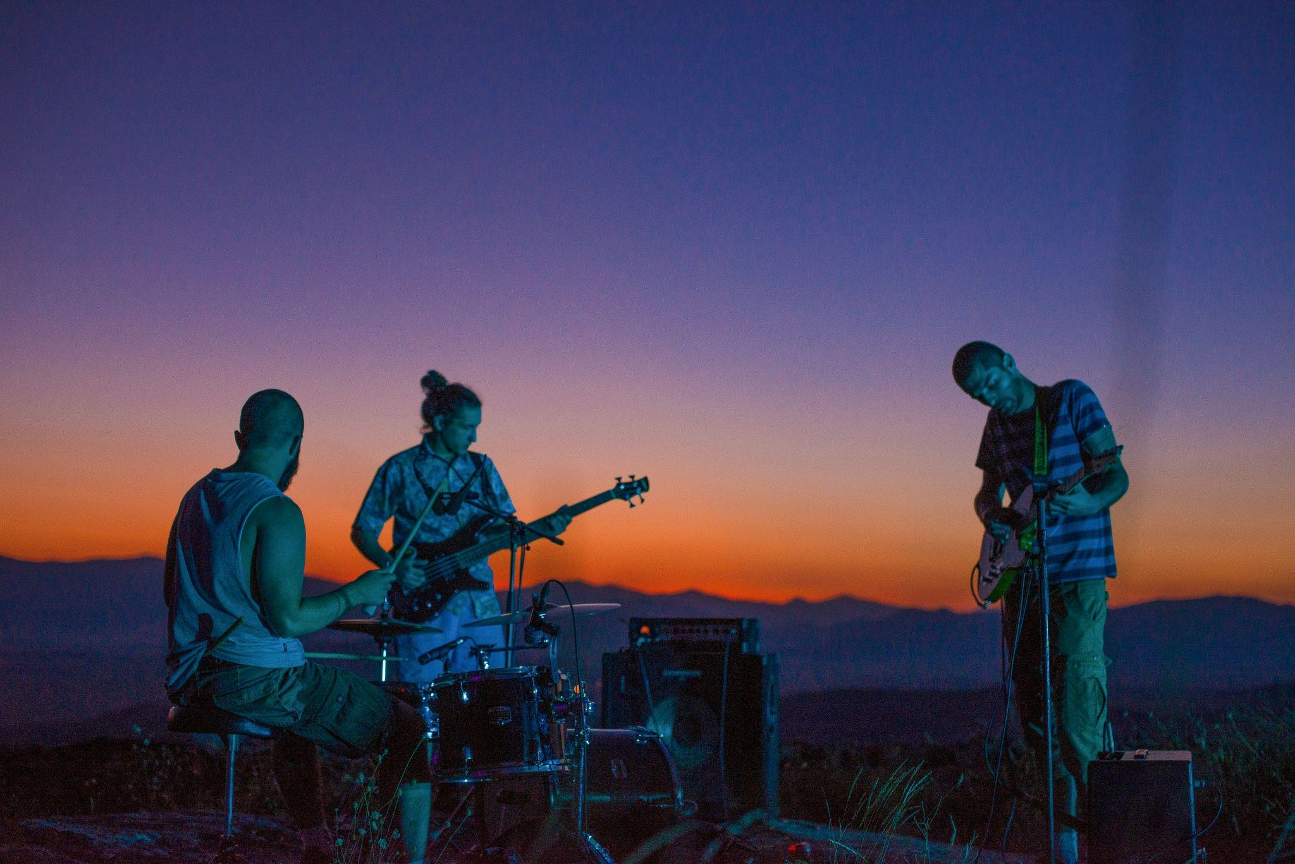
3.努力
Notes:
我決定每天放學後都留下來練習。他向學校的音樂老師請教，學習更多的演奏技巧，並且請朋友們幫助我一起排練。

Slide 5

4.結果
Notes:
經過數週的刻苦訓練，我終於在初賽中脫穎而出，成功進入決賽。

Slide 6
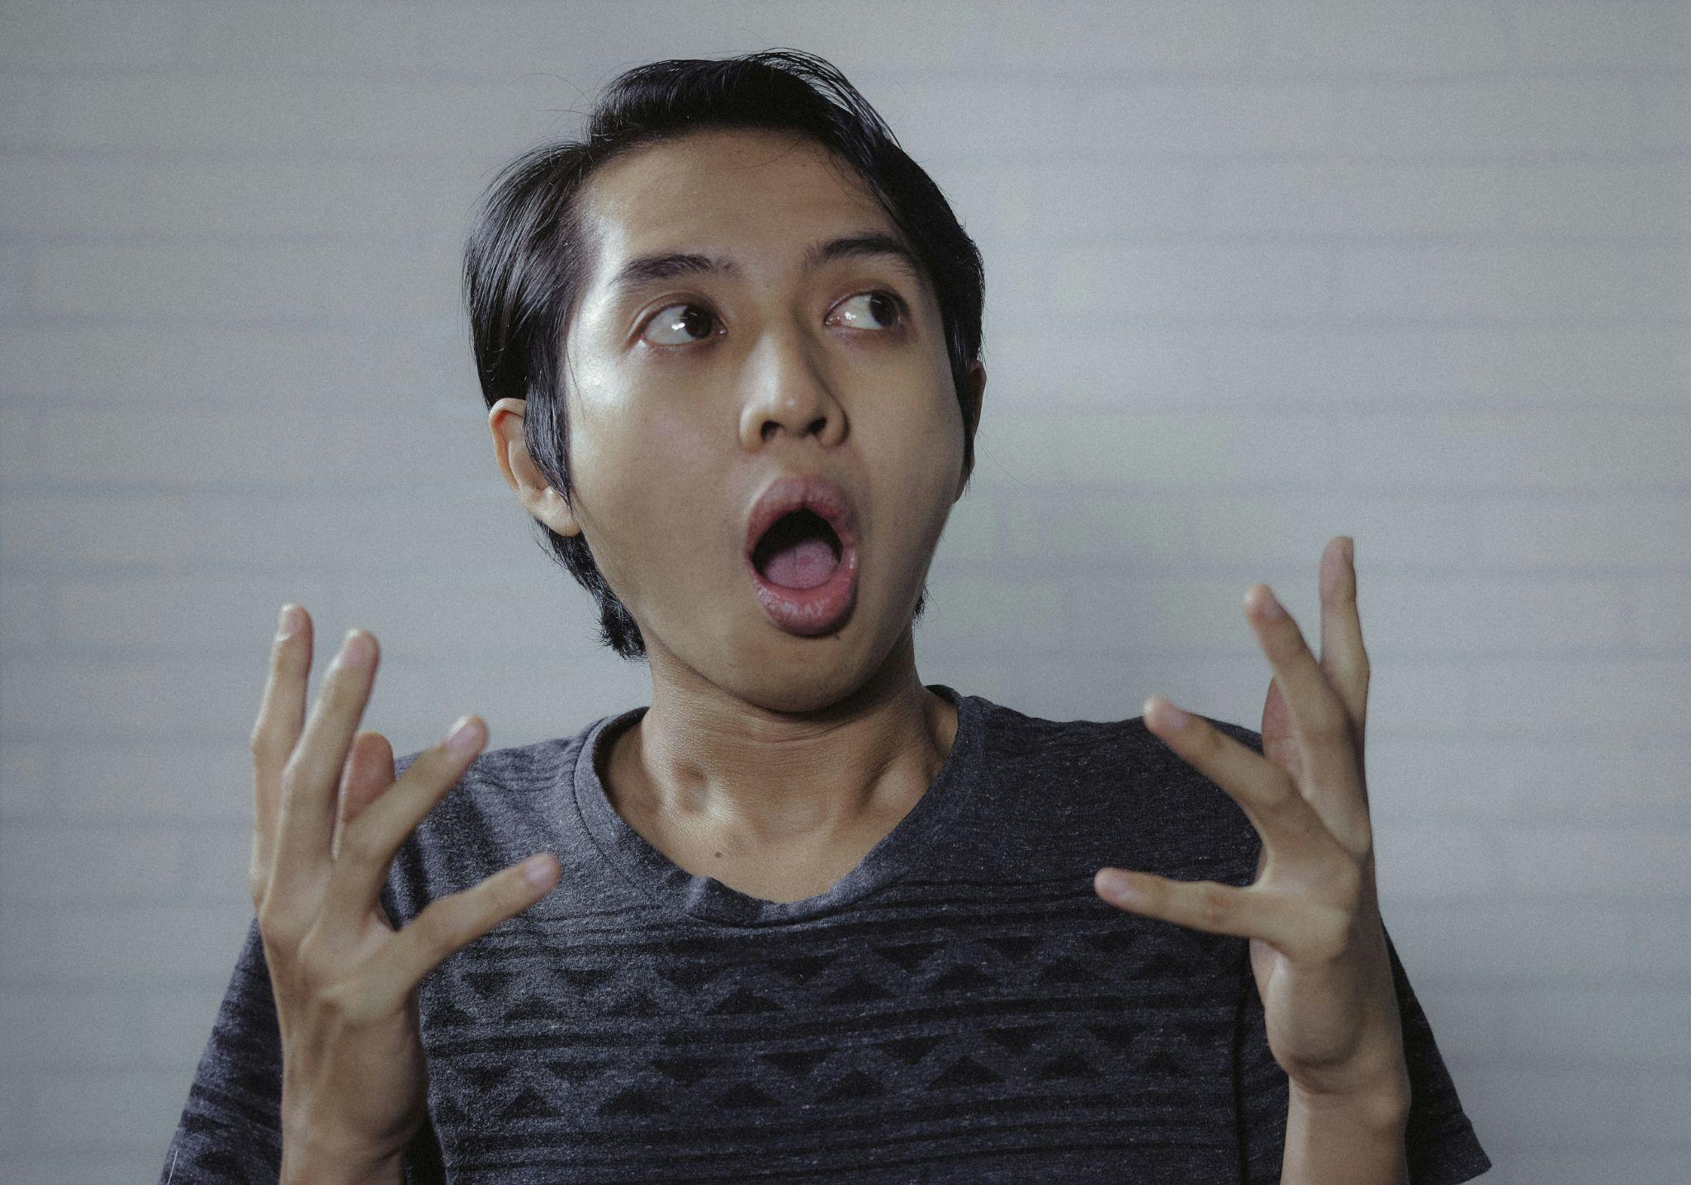
5.意外
Notes:
然而，就在決賽前夕，一場突如其來的意外發生了——我的吉他手朋友因病無法參加表演，這讓原本的雙人演出計劃泡湯。

Slide 7

6.轉彎
Notes:
面對這突如其來的困難，我沒有放棄。我迅速調整策略，決定改變表演形式，獨自一人完成演出。他加強了獨奏部分，並融入更多創意元素，使表演更加豐富和吸引人。

Slide 8
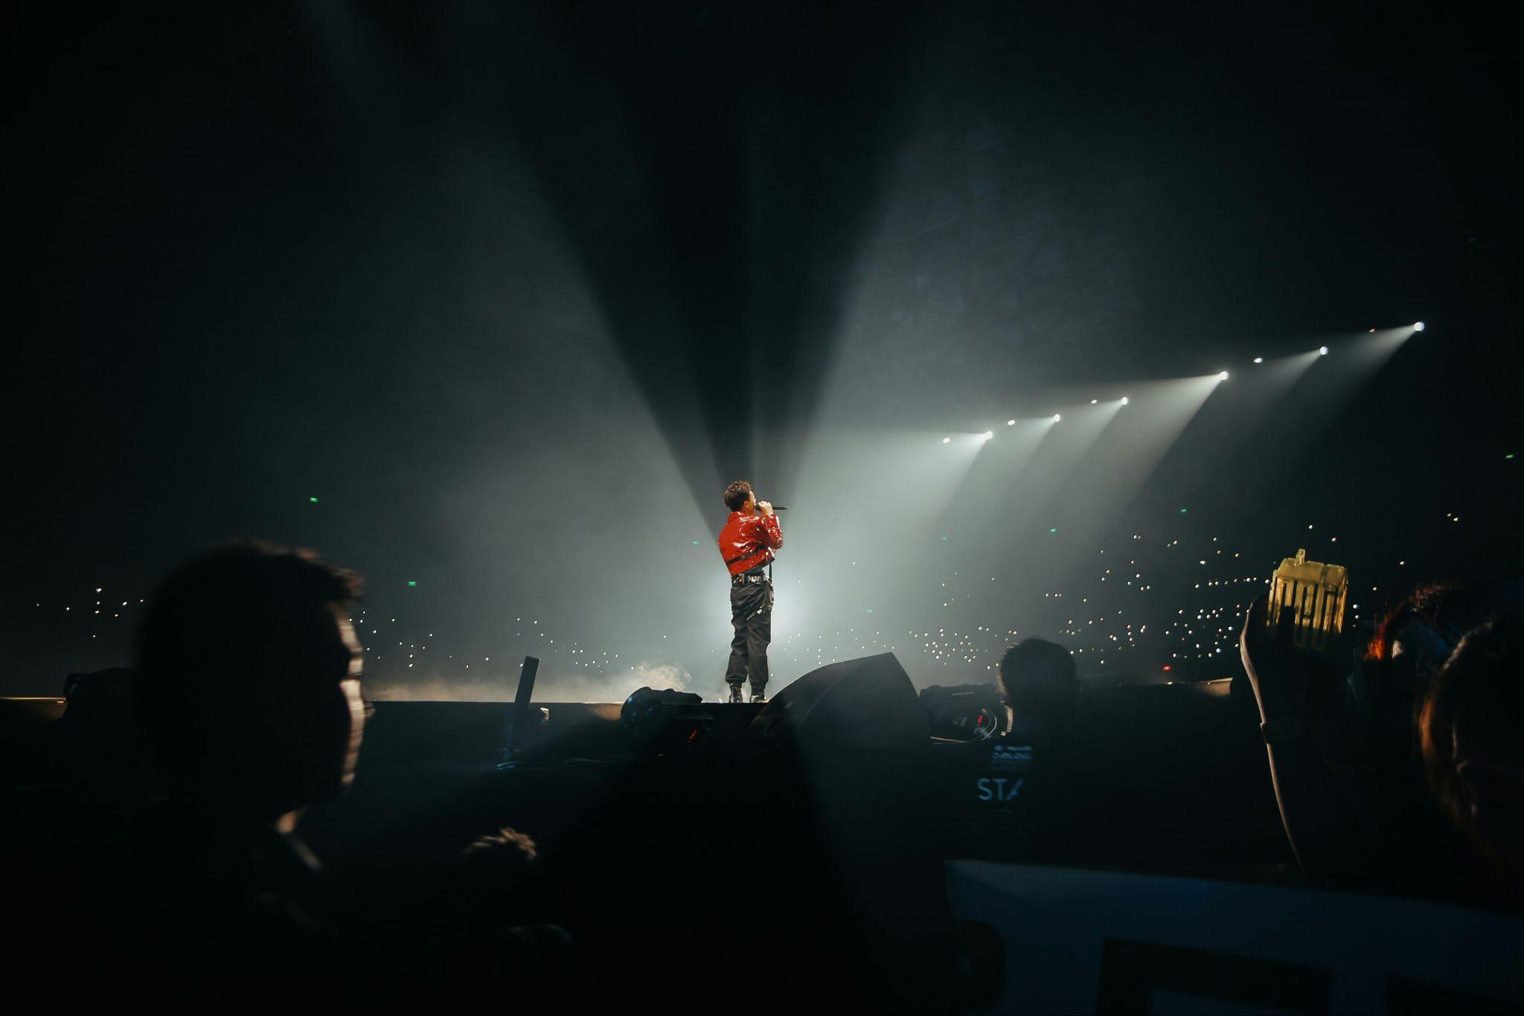
7.結局
Notes:
在決賽當天，我以全新的獨奏表演登上舞台。我的真誠和努力打動了在場的觀眾和評委，最終雖然沒有獲得第一名，但也獲得了“最佳表現獎”的殊榮。這次經歷讓我明白了堅持與靈活應對的重要性，也讓我在未來的學習和生活中更加自信。

